Slide 1
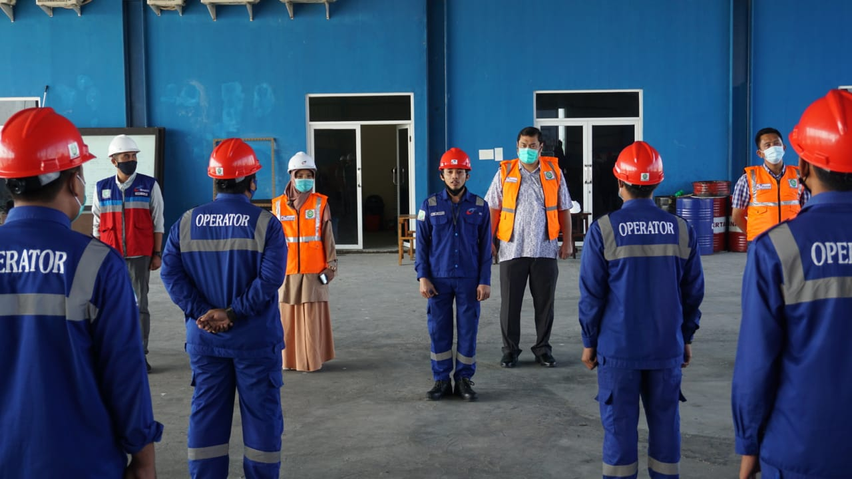
PELAKSANAAN BRIEFING PAGI
http://primatpk.com

Slide 2
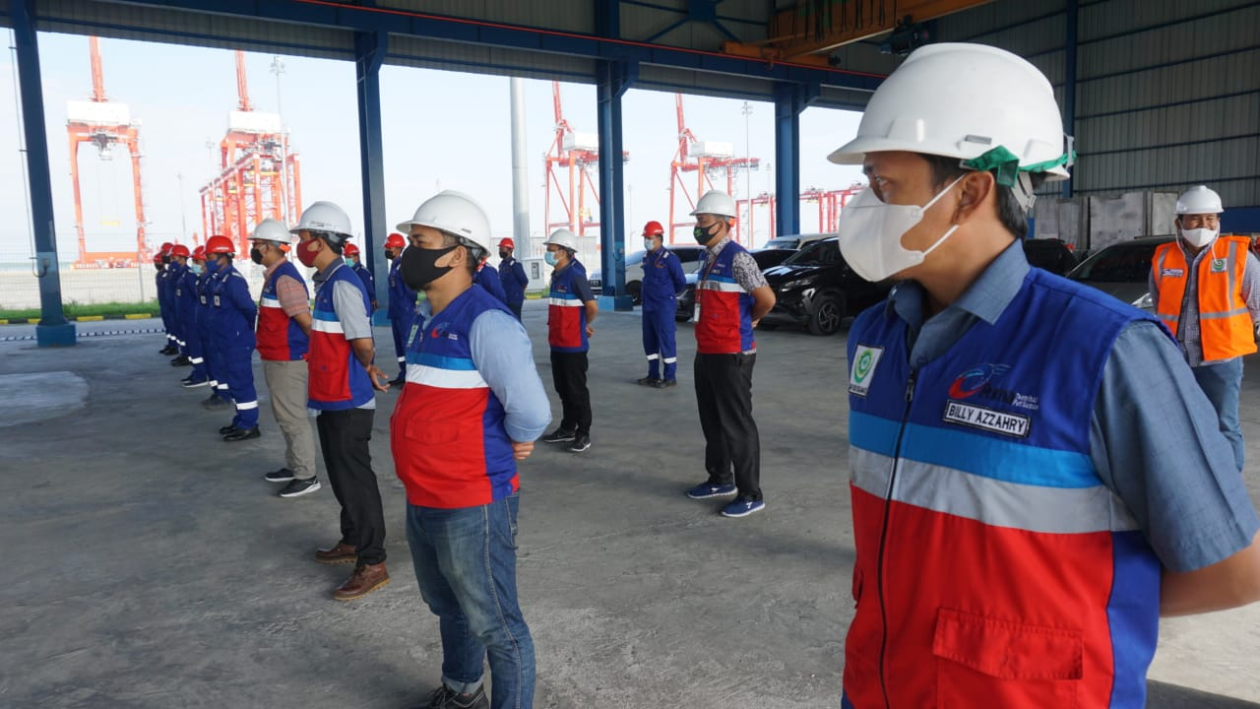
BRIEFING OLEH DIREKSI
Kegiatan briefing dilakukan oleh Direksi PT Prima Terminal Petikemas Bapak Sandhy Wijaya di Workshop Belawan Fase 2. Kegiatan briefing kali ini ditekankan untuk bekerja dengan hati untuk perkembangan perusahaan.

Slide 3
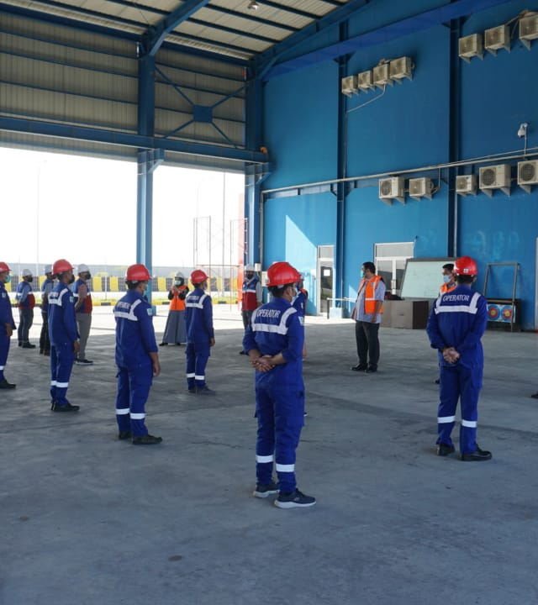
INTERNALISASI AKHLAK
Pada kegiatan briefing ini juga menekankan pada internaliasi nilai inti perusahaan yaitu AKHLAK (Amanah, Kompeten, Harmonis, Loyal, Adaptif, Kolaboratif). Dengan menginternalisasi nilai ini diharapkan pegawai PT Prima Terminal Petikemas dapat mengadopsi nilai-nilai tersebut.

